Slide 1
四年級 英語
Ms. Hsu

Slide 2
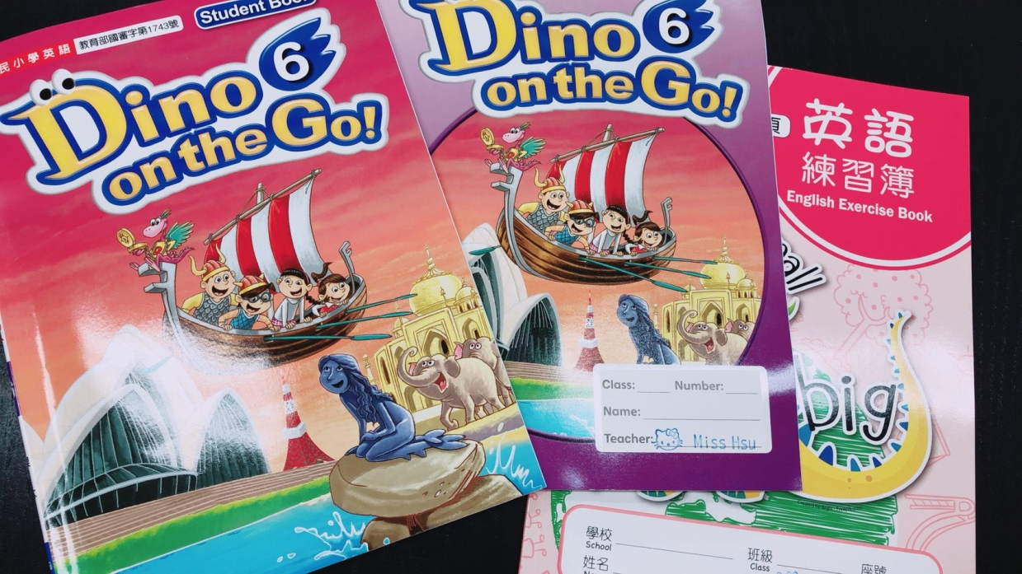
教材
翰林 Dino on the Go 6

Slide 3
評量時間
¤ 第一次評量： U1, U2, R1 (04/17)
¤ 第二次評量： U3, U4, R2 (06/20)
¤ 口說評量：兩次(課文朗讀念誦
或Q&A問答)
¤ 平時測驗：每周二 單字或句子小考

Slide 4
親師合作
作業（聽、讀、寫）-- 簽名
電字書光碟請孩子多聽～～～～～
單字小考（請提醒孩子複習）

Slide 5
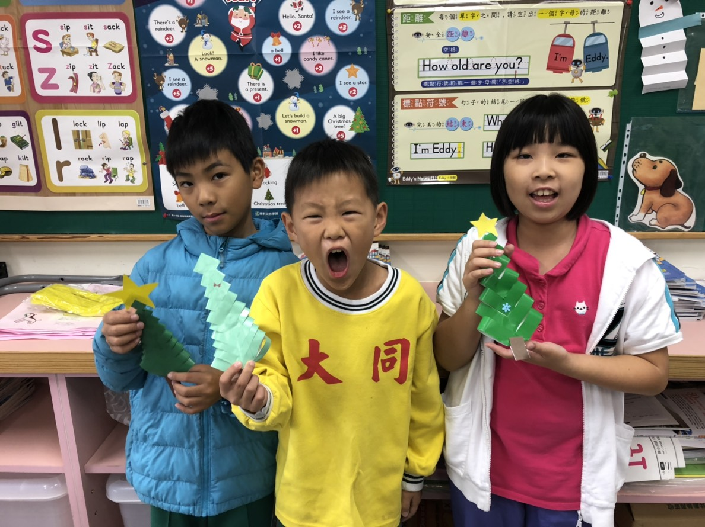
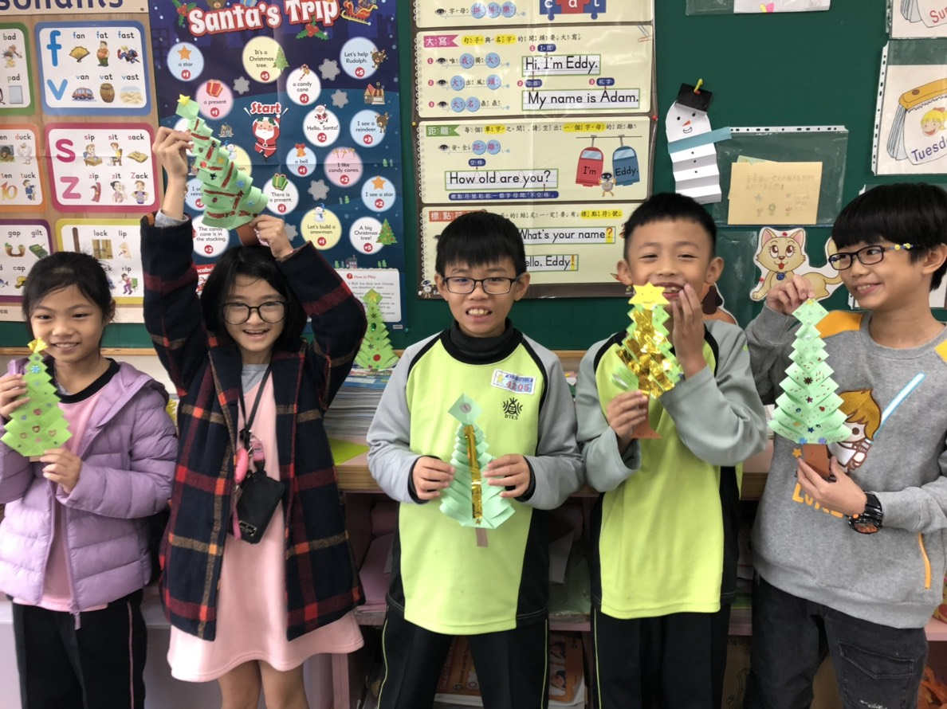
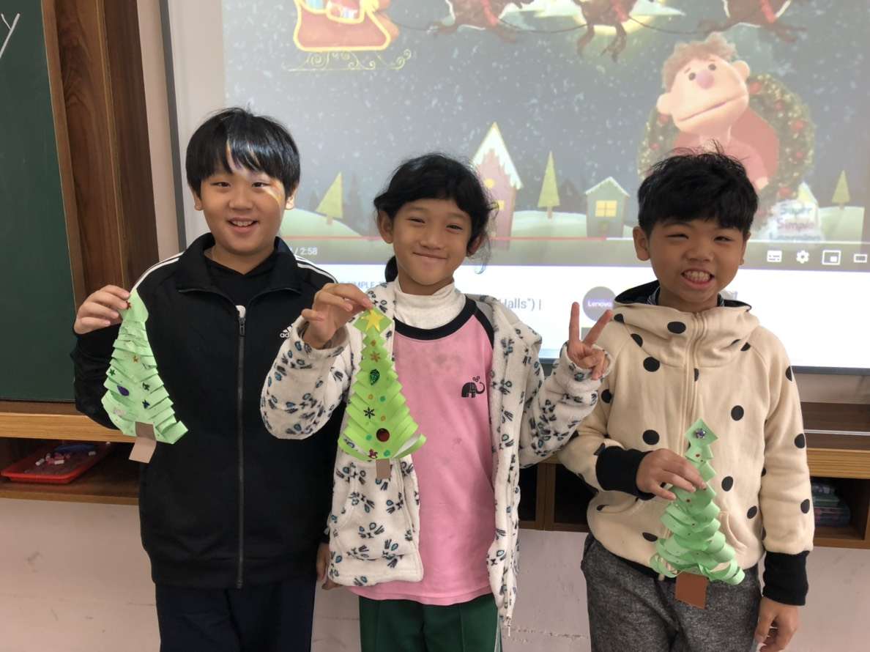
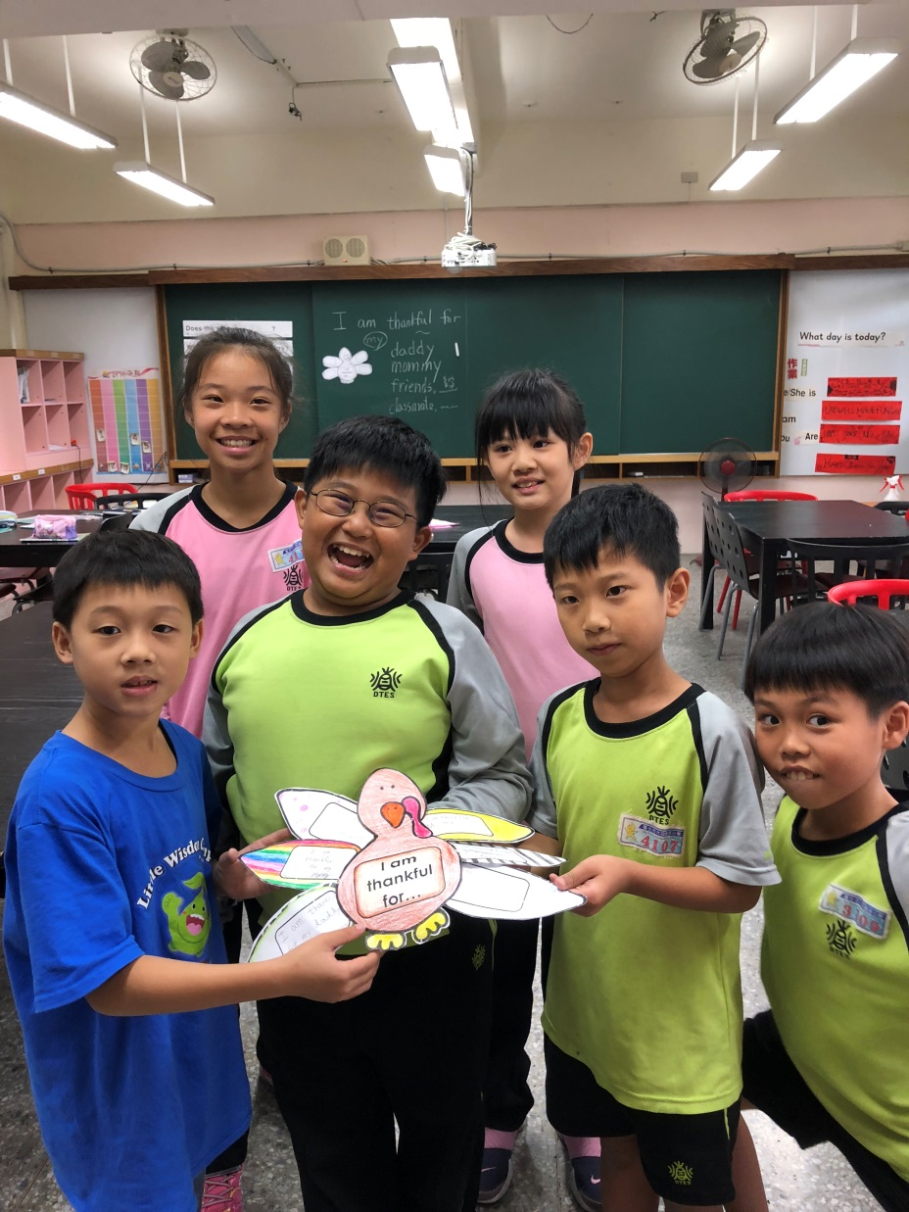
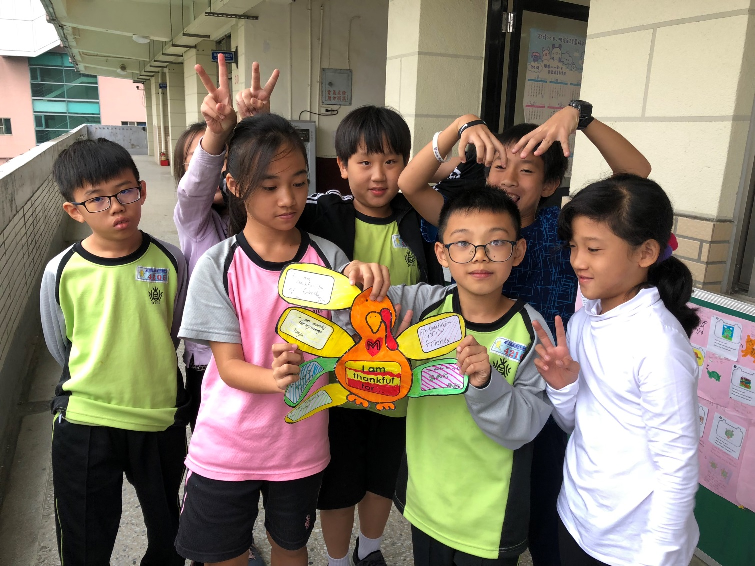
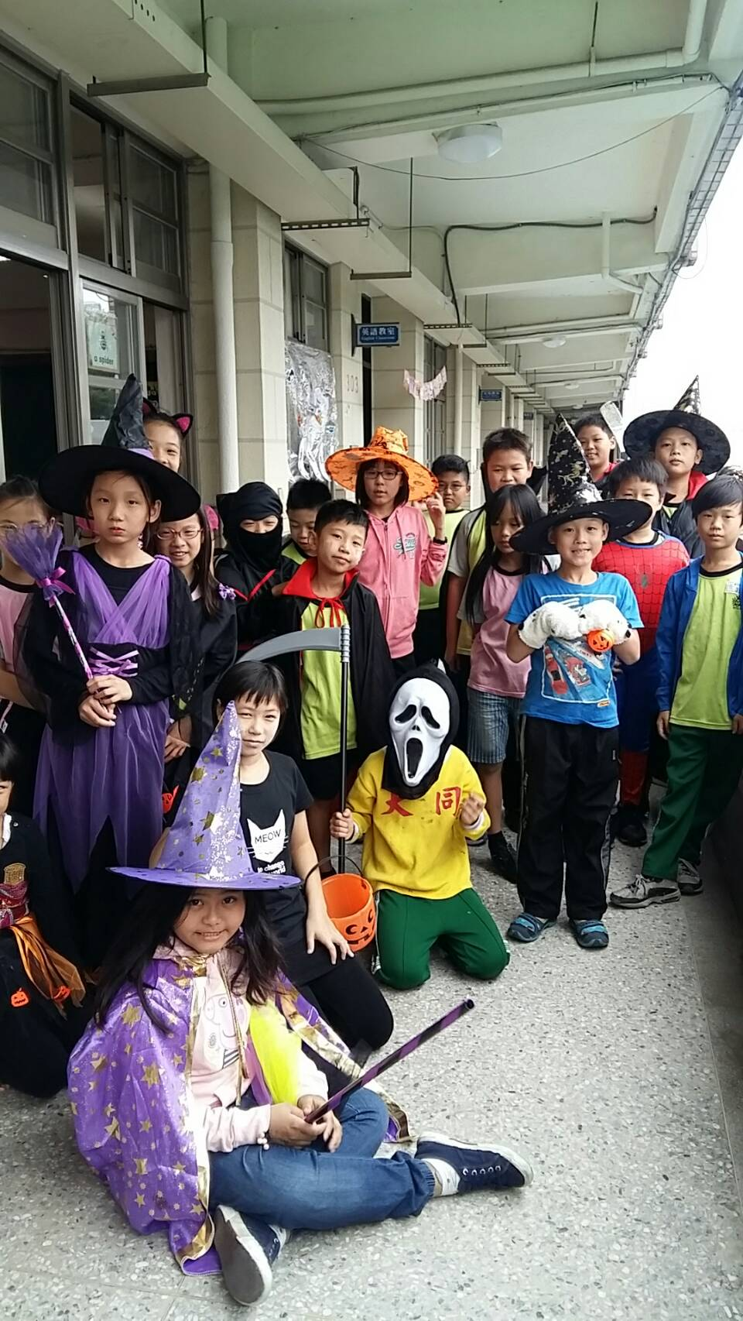
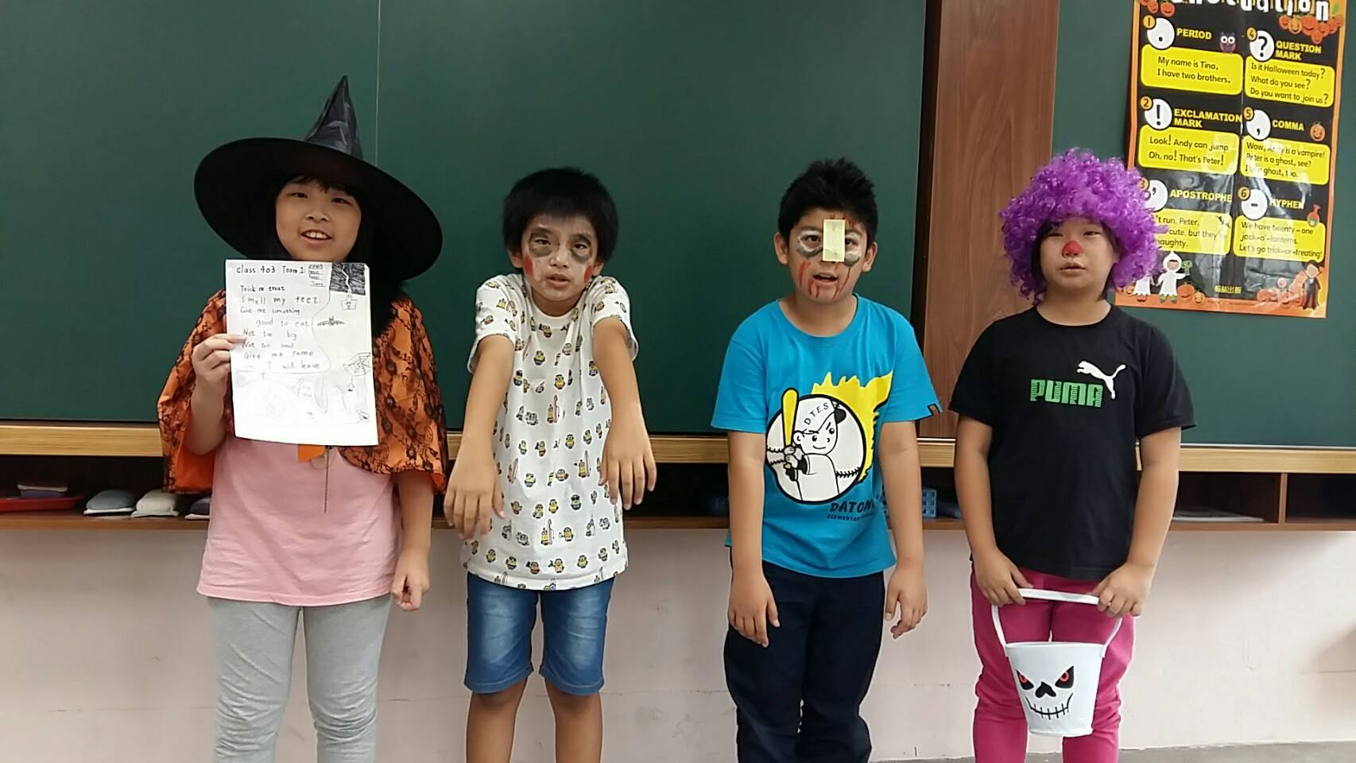
~活動回顧~
Let’s learn English with fun ! ☺

Slide 6
學校電話：2596-5407
Ms. Hsu #818

